Slide 1
Desenvolvimento de aplicações web de forma segura

Slide 2
Whoami
Tarcísio Marinho
Ex estagiário da Tempest Security Intelligence
Malware developer

Slide 3
Principais vulnerabilidades encontradas em aplicações web
SQLinjection
Cross Site Scripting (XSS)
Cross Site Request Forgery (CSRF)
Path Traversal
Remote Code Execution (RCE)
Problemas no gerenciamento de sessão

Slide 4
O que é HTTP
The Hypertext Transfer Protocol (HTTP) is an application protocol for distributed, collaborative, hypermedia information systems. HTTP is the foundation of data communication for the World Wide Web, where hypertext documents include hyperlinks to other resources that the user can easily access, for example by a mouse click or by tapping the screen in a web browser.

Slide 5
HTTP é um protocolo Stateless
HTTP não matém o estado da aplicação
Cada requisição é independente
Request
Response

Slide 6
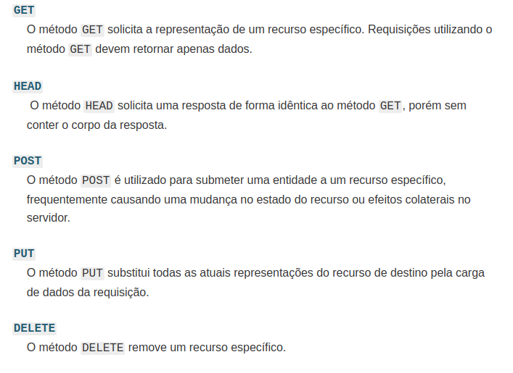
Métodos HTTP - Requisição

Slide 7
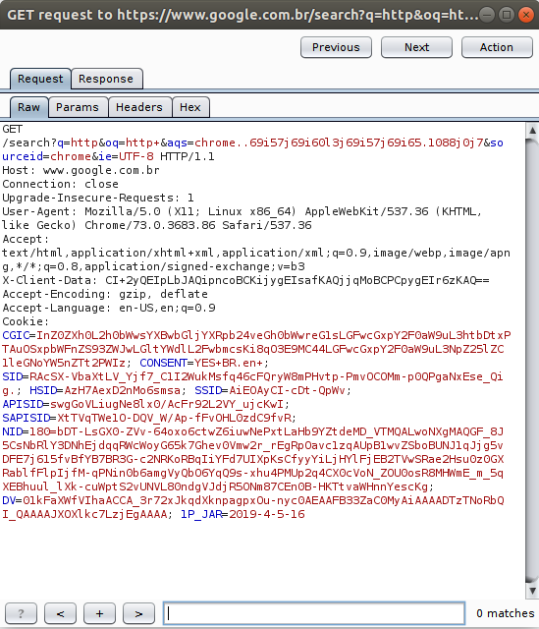
Formato de uma requisição GET
Apenas contém headers
Não contém Body

Slide 8
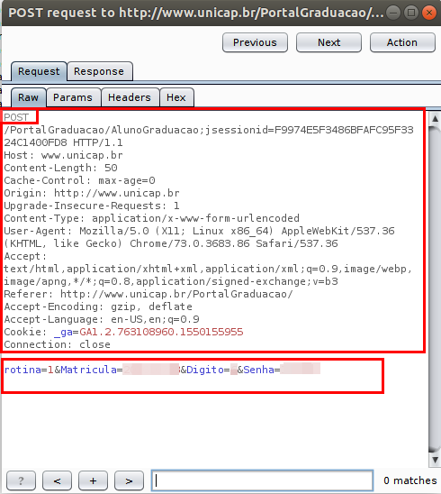
Formato de uma requisição
POST
Headers
Body

Slide 9
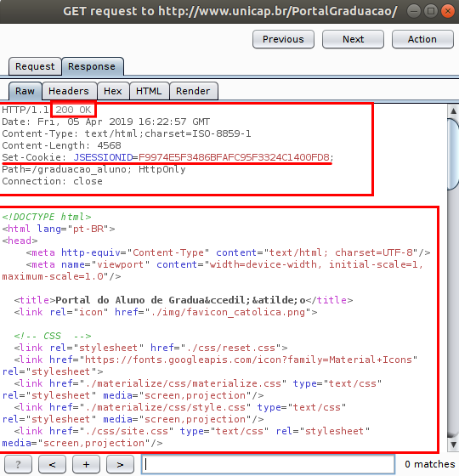
Formato de uma Resposta
HTTP
Status code
Headers
Body

Slide 10
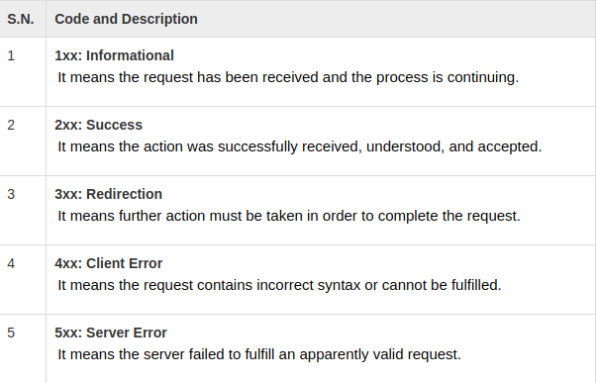
Status codes

Slide 11
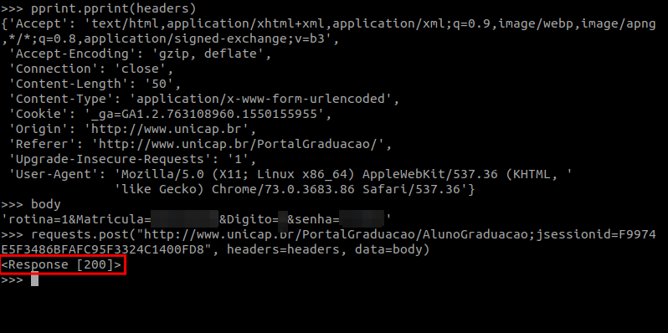
Replicando uma requisição POST - Python

Slide 12
Como manter uma conexão em HTTP
Cookies
Tokens em header

Slide 13
Bypass de autenticação

Slide 14
Tipos de autenticação
Formulários de Login
Autenticação multifator
  2FA

Slide 15
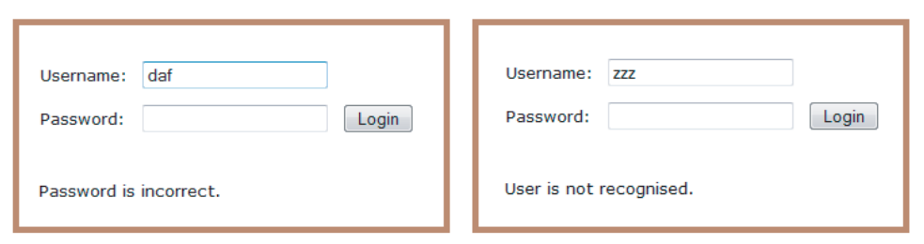
Problemas na autenticação
Politica de senhas fraca
  Senhas menores que 8 caracteres
  Palavras de dicionário
  Mesma senha do nome do usuário
  Senha com valor padrão
Bruteforce
Mensagens de erro verbosas

Slide 16
Como implementar
Obrigar senhas fortes
Omitir mensagens de erro que tragam valor pro atacante
Utilizar captcha
Cuidar da transmissão das credenciais → POST via HTTPS

Slide 17
Bypass do gerenciamento de sessões

Slide 18
Gerenciamento de sessão
Manter o usuário logado na aplicação
HTTP é stateless
Tokens e Cookies

Slide 19
Problemas no gerenciamento de sessão
Cookies previsíveis
  dXNlcj1kYWY7YXBwPWFkbWluO2RhdGU9MTAvMDkvMTE=
  user=daf;app=admin;date=10/09/11
Lidando com Tokens de forma errada
  wwwdotwebjunction.org/do/Navigation;jsessionid=F27ED2A6AAE4C6DA409A3044E79B8B48?category=327
Falhas no término da sessão

Slide 20
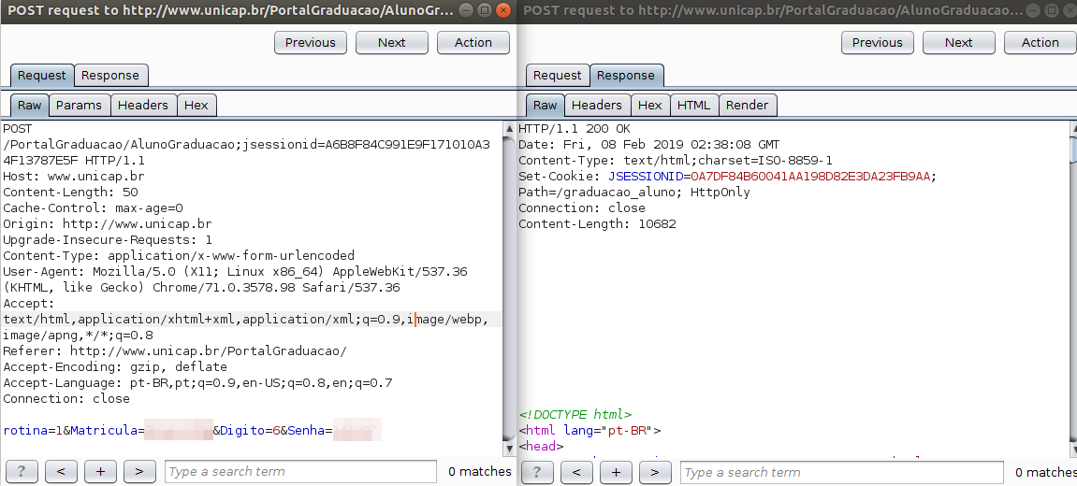

Slide 21
Como implementar
Geração aleatória de Tokens com um forte pseudo-RNG
Flags de Cookie → set_cookie:
  Secure
  HTTPonly
Não devem ser transmitidos na URL
Expirar a sessão após T minutos

Slide 22
Atacando controles de acesso

Slide 23
Problemas no controle de sessão
Escalação horizontal
Escalação vertical
Exploração da lógica de programação

Slide 24
Escalação de privilégios
https: //wahh-app.com/ViewDocument.php?docid=1280149120
E se eu acessar a posição 1280149120 + 1?

Slide 25
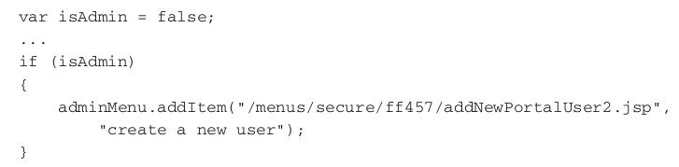
Funcionalidades desprotegidas
https:// wahh-app.com/admin/
https:// wahh-app.com/menus/secure/ff457/DoAdminMenu2.jsp

Slide 26
Boas práticas
Não confiar no usuário
Partir do pressuposto que o usuário conhece todas as URLs
Não confiar na entrada de dados do usuário
Sempre checar as permissões do usuário logado

Slide 27
Atacando o armazenamento de dados

Slide 28
SQLinjection
Bypass de login
Captura de informações do BD
Alterações no BD
DDOS

Slide 29
Como acontece?
SELECT * FROM users WHERE username = ‘marcus’ and password = ‘secret’
admin’--
SELECT * FROM users WHERE username = ‘admin’--’ AND password = ‘foo’
SELECT * FROM users WHERE username = ‘admin’

Slide 30
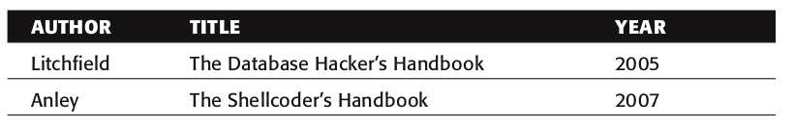
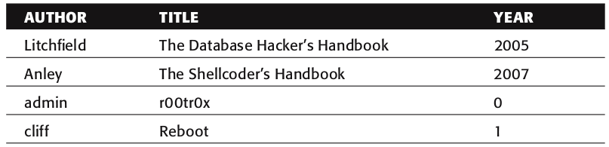
Exploração
SELECT author,title,year FROM books WHERE publisher = ‘Wiley’
Wiley’ UNION SELECT username,password,uid FROM users--
SELECT author,title,year FROM books WHERE publisher = ‘Wiley’ UNION SELECT username,password,uid FROM users--’

Slide 31
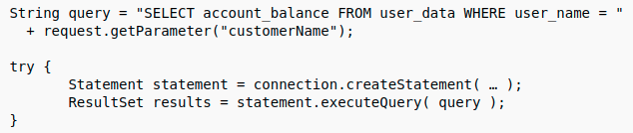
Erros na implementação de SQL

Slide 32
Como implementar
Prepared statement
Stored Procedures
White List

Slide 33
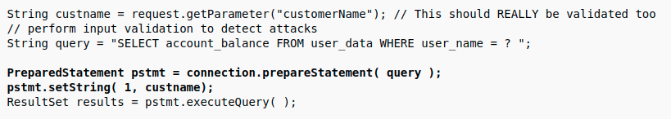
Como implementar

Slide 34
Execução remota de código

Slide 35
RCE, o que é?
Execução de código através de inputs do usuário
Linguagens interpretadas
Deserialização
POC !

Slide 36
Path traversal
Acessar arquivos/diretórios através do input malicioso
http: //mdsec.net/filestore/8/GetFile.ashx?filename=keira.jpg
http:// mdsec.net/filestore/8/GetFile.ashx?filename=..\windows\win.ini
../../../../../../../../../../../../etc/passwd

Slide 37
Como implementar
Limpar o input do usuário
HardCoded white list
java.io.File.getCanonicalPath() → remove ./ ../

Slide 38
Atacando os usuários

Slide 39
Nem sempre os hackers atacam os servidores
XSS
  Refletido
  Persistido
CSRF

Slide 40
“Users get compromised because they are not security-conscious”. Although this is partially true, some attacks against application users can be successful regardless of the users’ security precautions. Stored XSS attacks can compromise the most security-conscious users without any interaction from the user.

Slide 41
Cross Site Scripting (XSS)
Quando inputs do usuário são refletidos na response
Content Type: Text/HTML
Falta de sanitização/encoding

Slide 42
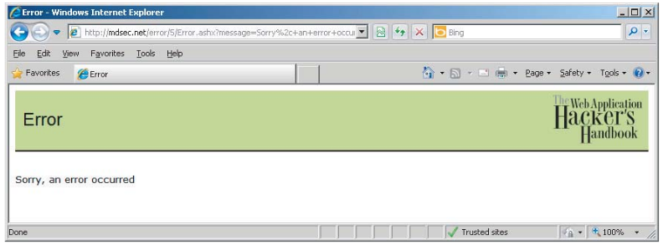
XSS refletido
http: //mdsec.net/error/5/Error.ashx?message=Sorry%2c+an+error+occurred

Slide 43
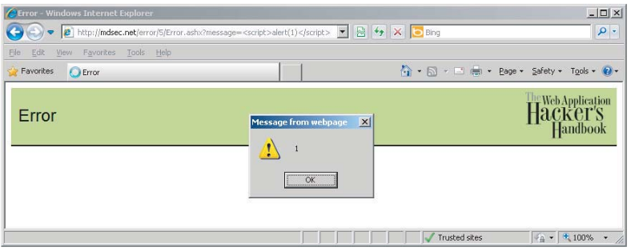
E se colocarmos um payload?
<script>alert(1)</script>

Slide 44
XSS persistido
Quando o payload é armazenado. Sendo possível toda vez que acessar a URL, executar o código malicioso.

Slide 45
XSS persistido
Seu perfil no facebook contém código JS malicioso.
Toda pessoa que acessar sua página, irá executar o código.

Slide 46
Possibilidades de ataques com XSS
Roubo de sessão
Forjar requisições
Redirecionamento
Malwares
Modificação do DOM da página
Spam

Slide 47
POC !

Slide 48
Como implementar
Sanitizar o input do usuário
Encodar a saída com HTML entities

Slide 49
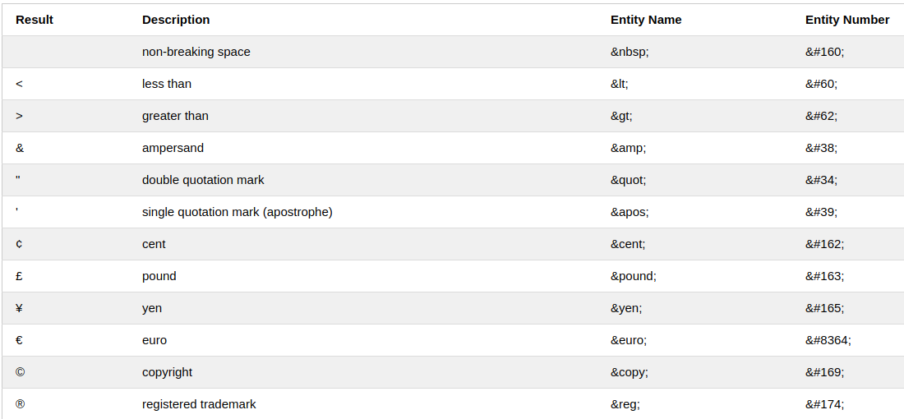
HTML entities

Slide 50
Cross Site Request forgery (CSRF)
Sites maliciosos forjam requisições para sites vulneráveis
O browser envia automaticamente os Cookies
Funcionalidades críticas da aplicação:
Adicionar / Alterar / Remover usuários
Realizar uma transação bancária.

Slide 51
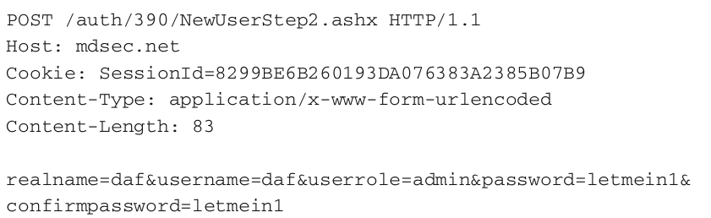
Exemplo de ataque
Requisição para a funcionalidade de adicionar usuário

Slide 52
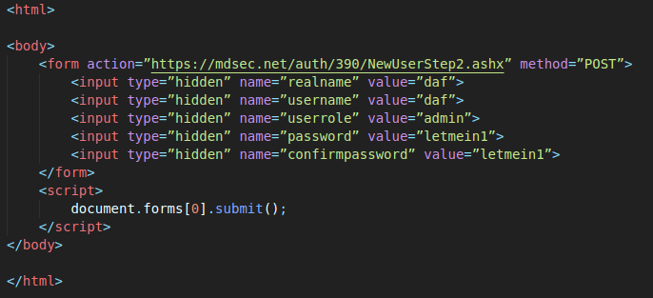
Exemplo de ataque
HTML de site malicioso

Slide 53
Como implementar
Utilizar outro método para rastrear a sessão
Utilizar tokens aleatórios que são checados pelo servidor
Tokens via hidden fields no HTML
CORS != *
Access-Control-Allow-Credentials = False

Slide 54
Outras vulnerabilidades
XXE
ClickJacking
Deserialização → RCE

Slide 55
Valeu galera !

Slide 56
Referencias
The web application hacker’s handbook, 2nd edition
https://www.owasp.org/index.php/Main_Page

